Slide 1
ĐIỀU DƯỠNG HỒI SỨC CẤP CỨU Đại học Duy Tân Khoa Điều dưỡng
CHĂM SÓC BỆNH NHÂN
ĐẶT NỘI KHÍ QUẢN
GVHD: Nguyễn Phúc Học

Slide 2
Thành viên – Lớp K19 YDD 2
Đinh Nguyễn Anh Bách
Lê Ngọc Tân
Đặng Thị Thu
Đỗ Vân Anh
Trần Thị Hoài
Mai Thị Mỹ Linh
Nguyễn Huỳnh Thùy Diễm
Đoàn Kiều Thu Hằng
Trần Thị Ánh Tuyết
Bùi Thị Hồng Nhung
Huỳnh Thị Thúy Hậu
Nguyễn Thị Diễm My

Slide 3
NỘI DUNG
ĐẠI CƯƠNG ĐẶT NỘI KHÍ QUẢN
THEO DÕI VÀ CHĂM SÓC BỆNH NHÂN ĐẶT NỘI KHÍ QUẢN
NHỮNG VẤN ĐỀ CẦN LƯU Ý

Slide 4
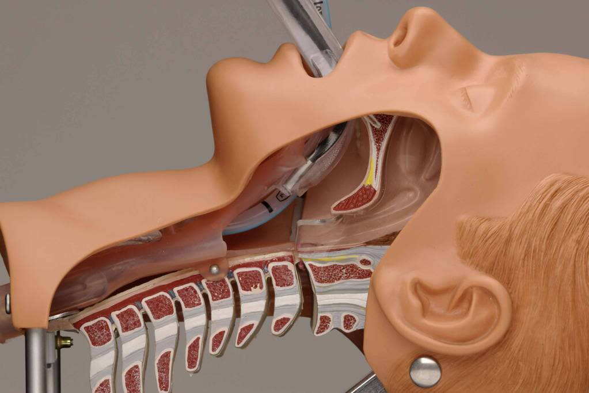
I. ĐẠI CƯƠNG:
Đặt nội khí quản là thủ thuật đưa một ống thông vào khí quản của bệnh nhân để đảm bảo thông khí và hút đờm dãi ứ đọng trong đường hô hấp.

Slide 5
CHỈ ĐỊNH ĐẶT NỘI KHÍ QUẢN
Tắc đường thở cấp tính: chấn thương, hít phải, nhiễm khuẩn.
Hút chất tiết.
Bảo vệ đường thở.
Suy hô hấp: ARDS, hen PQ, COPD

Slide 6
CHỐNG CHỈ ĐỊNH
Chống chỉ định đặt nội khí quản đường miệng:
Chấn thương thanh khí quản
Chấn thương biến dạng hàm mặt
Phẫu thuật hàm họng
Cứng, sai khớp hàm.
Chống chỉ định đặt nội khí quản đường mũi:
Ngừng thở
Chấn thương, biến dạng mũi hàm mặt
Tắc nghẽn cơ học đường hô hấp do chấn thương, u dị vật.
Chấn thương thanh khí phế quản
Rối loạn đông máu, giảm tiểu cầu, đang điều trị chống đông
Chảy dịch não tủy qua xương sàng
Viêm xoang phì đại cuống mũi, polyp mũi

Slide 7
II. THEO DÕI VÀ CHĂM SÓC BỆNH NHÂN ĐẶT NỘI KHÍ QUẢN
1. MỤC ĐÍCH
Ngăn chặn bội nhiễm đường thở
Đảm bảo cung cấp đủ dinh dưỡng
Đảm bảo thông khí tốt
Phòng tránh loét ép và teo cơ cứng khớp
Ngăn chặn tụt ống vào sâu hoặc ra ngoài
Hỗ trợ tâm lý cho bệnh nhân
Ngăn ngừa biến chứng nhiễm khuẩn

Slide 8
2. THEO DÕI
THEO DÕI TẠI CHỖ
Vị trí và độ sâu của ống
Tình trạng của ống NKQ
DẤU HIỆU SINH TỒN
Mạch, nhiệt độ huyết áp…
Theo dõi 15p/ lần trong giờ đầu
THEO DÕI CHUNG
Lượng dịch ra vào cơ thể hằng ngày
Dấu hiệu thần kinh, ý thức, vận động
Người lớn : 21-23 cm nếu đặt qua miệng, 26-28 cm nếu đặt qua mũi

Slide 9
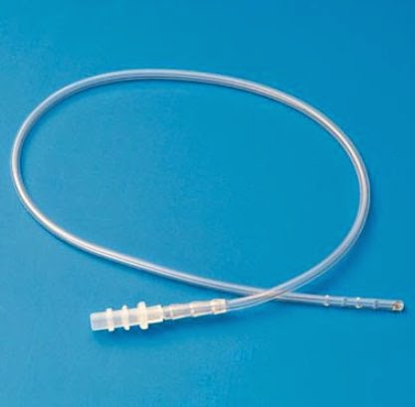
3. CHĂM SÓC
3.1. CHĂM SÓC TẠI CHỔ
a. Hút đàm: hút đàm ngay khi nghe thấy bệnh nhân khò khè, trong ống có tiếng đàm lách tách và mức SpO2 đang giảm dần hoặc dao động [nếu bn có monitor] kèm theo thấy bn bứt rứt, kích thích, thở nhanh hơn hoặc tím tái, mặt đỏ vì thở gắng sức. - Đảm bảo vô trùng. - Tăng O2 lên 100% trong 2' trên bn thở máy và tăng 1 - 2 lít trên bn thở bằng catheter.

Slide 10
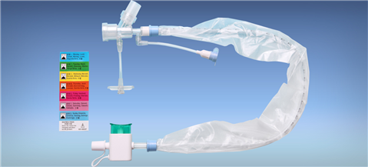
- Hút nhanh. Theo dõi tri giác, nhịp thở, SpO2. - Thứ tự: ống nkq => mũi => miệng. Nếu có mayo thì hút trong tube mayo trước khi hút mũi miệng. - Đảm đặc, bơm NaCl 0.9% vào làm loãng và hút. - Có thể sử dụng ống hút đàm kín (hình): an toàn, sử dụng ngay, giảm nguy cơ viêm phổi bv. - (Ống hút đàm kín có đầu dây nắp xanh để bơm nước muối tráng rửa ống hút trước khi chuyển vị trí hút, 1 đầu nút trong để bơm nước muối làm loãng đàm).

Slide 11
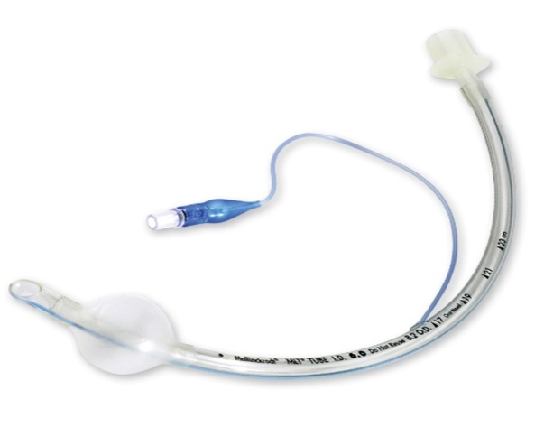
b. Vệ sinh răng miệng: sử dụng nước muối hoặc dung dịch betadine (loại súc miệng). Nếu đóng bợn, sử dụng bàn chải có kem đánh răng hoặc NaHCO3 để làm sạch. => Khi dùng bàn chải đánh răng, dùng bơm tiêm để xịt nước và đặt máy hút hút liên tục, tránh bn nuốt nước gây sặc vào phổi. c. Thay dây cố định nkq: + Dây cố định. + Kéo sạch. + Băng keo. * Các bước: - Cắt dây cố định cũ. Rút bỏ dây và miếng băng keo đánh dấu mức cố định. Chú ý - Cắt dây cố định cũ. Rút bỏ dây và miếng băng keo đánh dấu mức cố định. Chú ý DÂY BÓNG CHÈN! - Dán miếng băng keo đánh dấu mới, cắt 1 lỗ nhỏ để xỏ dây cố định qua. - Cột siết tại vị trí băng keo đánh dấu [1 đầu dài 1 đầu ngắn]. - Lòn 1 đầu dây dài qua gáy, thay đổi vị trí cố định trên/dưới tai khi thay để tránh loét. - Cột cố định vừa đủ chặt. Mức dây để trên môi sẽ giữ đàm nhớt không dính lúc bệnh nhân ho.

Slide 12
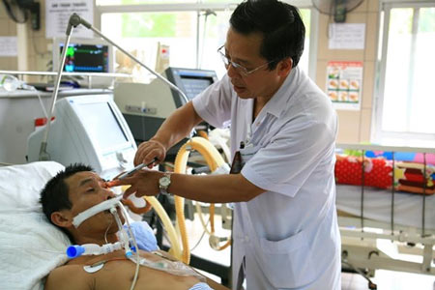
3.2 Chăm sóc toàn thân
- Vệ sinh thân thể cho bệnh nhân - Bơm rửa bàng quang với bệnh nhân có đặt sonde bàng quang, vệ sinh bộ phận sinh dụch ngoài và thay capot nếu bệnh nhân co đặt capot - Thay băng chân tĩnh mạch dưới đòn hàng ngày, thay dây truyền 1 - 2 ngày/ lần - Bơm ăn cho bệnh nhân theo chỉ định của bác sĩ - Trăn trở vỗ rung chống loét cho bệnh nhân

Slide 13
3. NHỮNG VẤN ĐỀ CẦN LƯU Ý
- Khi theo dõi và chăm sóc bệnh nhân động tác phải chính xác, đảm bảo vô trùng. - Khi thay đổi tư thế nhất là những bệnh nhân hôn mê phải theo dõi xát vì dễ gây tụt huyết áp, biến đổi nhịp tim do thay đổi tư thế, ống nội khí quản bị gập, bẹp... - Với những bệnh nhân lơ mơ phải giải thích cho bệnh nhân hoặc cố định bệnh nhân chắc chắn để tránh bệnh nhân tự rút ống - Khi thấy ống nội khí quản có dấu hiệu bán tắc hoặc tắc thông qua hơi thở rít, khó thở, SpO2 giảm thì phải hút, bơm rửa tích cực nếu không được phải báo bác sĩ để xử trí kịp thời. - Với những bệnh nhân nặng khi hút phải theo dõi SpO2, nhịp tim để đề phòng bệnh nhân ngừng tim khi hút. - Với những bệnh nhân kích thích ho nhiều hay có chảy máu trong ống nội khí quản thì có thể nhỏ 5 - 10 giọt lidocain 2% sau mỗi lần hút để giảm kích thích và nhỏ hay bơm transamin để cầm máu

